Slide 1
I. Identifier les problèmes de comportement des élèves
RESSOURCES COMPLEMENTAIRES
Les élèves présentant des problèmes de comportement sont en difficulté d’adaptation et d’apprentissage.
Pour comprendre et pouvoir gérer ces problèmes de comportements inappropriés (sur- ou sous- réactifs), il est important de déterminer s’il s'agit de :
∞ difficultés comportementales ponctuelles, réactionnelles à un contexte donné (phase sensible du développement ou encore événement extérieur déstabilisant)
∞ difficultés du comportement sévères résistant à une gestion pédagogique de classe appropriée et à certains aménagements spécifiques, s’inscrivant dans une problématique individuelle complexe et relevant obligatoirement d’un diagnostic médical pédopsychiatrique.
L’évaluation des problèmes de comportement d’un élève doit toujours tenir compte de son âge et de son niveau de
développement.
J’observe les comportements de manière neutre, factuelle et sans interprétation.
 | Difficultés de comportement |  | Difficultés du comportement sévères
durée | Crise passagère ou épisodique -manifestation momentanée |  | -Persistent depuis plusieurs mois
constance | Dans un seul contexte (ex-: dans la cour) |  | Se manifestent dans diverses situations scolaires et sociales
fréquence | Dans la moyenne des enfants de son âge. |  | -de 3 à 4 incidents critiques par semaines -plusieurs fois par jour.
gravité | Peu dommageable pour lui-même ou les autres |  | Entrainent des conséquences graves pour soi et les autres.
complexité | Comportement isolé. |  | Plusieurs comportements inadaptés.
S’affronte par de la discipline
Si on fait de l’accompagnement ou du contournement, l’élève va en profiter pour abuser des « crises ».
S’accompagne, se détourne, se contourne
Si on fait de la discipline, on risque d’aggraver la situation.

Slide 2
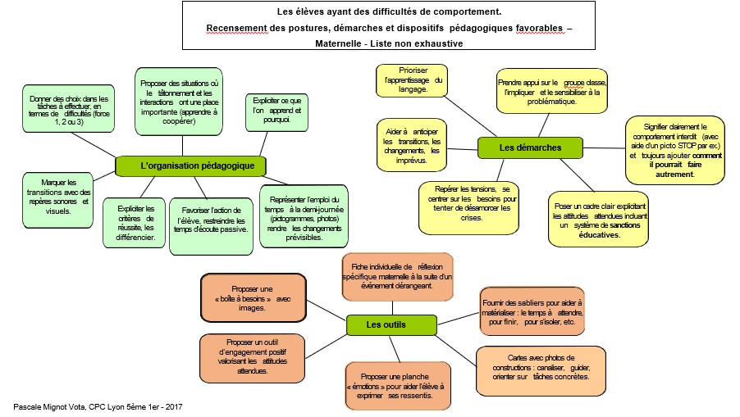
RESSOURCES COMPLEMENTAIRES
II. Essayer d’agir avant la montée de la crise
Reconnaitre les signes précurseurs (avant l’escalade)
Certains signes extérieurs sont observables.
Les détecter précocement permet de prédire si un élève entre en phase d’escalade et souvent de faire avorter la crise.
On peut observer chez l élève qui s’engage vers une crise de colère qu’il a généralement:
les poings fermés, ou il peut taper du poing, du pied ou avec un autre objet
Le corps tendu
Les mains sur les hanches ou les bras croisés
Le regard fixe avec les yeux à demi-fermés
Un ton de voix élevé (son débit verbal peut ralentir ou s’accélérer
Recours à des paroles blessantes
Un rythme respiratoire rapide (il transpire)
Il est alors possible de proposer à l’élève des alternatives: permettre de s’isoler, le rassurer, réduire une tâche, permettre une aide…
La technique du choix
« Je vois que tu ne vas pas bien, je te propose deux possibilités: soit tu essaies de te calmer ici soit tu peux aller dans l’endroit refuge que nous avions défini ensemble. »
Des pistes possibles
. Un contrat de comportement peut être mis en œuvre. Il engage l’élève dans un processus d’amélioration de son comportement.
Document en PJ

Slide 3
Exemples de postures, démarches et dispositifs pédagogiques favorables
Maternelle
Donner des choix dans les tâches à effectuer, en termes de difficultés (force 1, 2 ou 3)
Proposer des situations où le tâtonnement et les interactions ont une place importante (apprendre à coopérer)
Expliciter ce que l’on apprend et pourquoi.
Marquer les transitions avec des repères sonores et visuels.
L’organisation pédagogique
Expliciter les critères de réussite, les différencier.
Favoriser l’action de l’élève, restreindre les temps d’écoute passive.
Représenter l’emploi du temps à la demi-journée (pictogrammes, photos) rendre les changements prévisibles.
Prioriser l’apprentissage du langage.
Prendre appui sur le groupe classe, l’impliquer et le sensibiliser à la problématique.
Aider à anticiper les transitions, les changements, les imprévus.
Signifier clairement le comportement interdit (avec aide d’un picto STOP par ex.) et toujours ajouter comment il pourrait faire autrement.
Les démarches
Repérer les tensions, se centrer sur les besoins pour tenter de désamorcer les crises.
Poser un cadre clair explicitant les attitudes attendues
Proposer une
« boîte à besoins » avec images.
Fournir des sabliers pour aider à matérialiser : le temps à attendre, pour finir, pour s’isoler, etc.
Les outils
Proposer un outil d’engagement positif valorisant les attitudes attendues.
Cartes avec photos de constructions : canaliser, guider, orienter sur tâches concrètes.
Proposer une planche
« émotions » pour aider l’élève à exprimer ses ressentis.
Adaptation de Pascale Mignot Vota, CPC Lyon 5ème 1er - 2017

Slide 4
Exemples de postures, démarches et dispositifs pédagogiques favorables
Maternelle
L’environnement de travail
Organiser un coin
« repli » dans sa classe
Autoriser le toucher d’objets en travaillant, en écoutant (tels que balles mousse, objet doux…)
Favoriser la cohésion du groupe classe, apprendre dans l’action la coopération, la solidarité, l’empathie.
Permettre de bouger sans déranger, de s’isoler, ne pas imposer une trop grande proximité (temps regroupement).
Le fonctionnement de l’école
Renforcer le lien avec les familles, les considérer comme de véritables partenaires.
Ecrire un protocole de crise
Solliciter le pôle ressource de la circonscription.
Partager les difficultés, mutualiser les idées.et les ressources.
Adaptation de Pascale Mignot Vota, CPC Lyon 5ème 1er - 2017
1

Slide 5
Exemples de postures, démarches et dispositifs pédagogiques favorables
Maternelle
Responsabiliser l’élève, lui manifester de la confiance, le solliciter pour aider, lui confier des missions.
Accueillir, quelle que soit l’attitude de la veille, communiquer sans attendre la 1ère transgression.
Féliciter dès qu’on observe une attitude attendue.
Adhérer aux principes de Rogers (empathie, considération positive inconditionnelle,…)
La posture de l’enseignant
Dissocier clairement l’enfant de son comportement.
Entendre les difficultés à gérer les frustrations, aider à attendre, voire à renoncer, avec bienveillance..
Aider à identifier les ressentis, les émotions, à les verbaliser.
Adaptation de Pascale Mignot Vota, CPC Lyon 5ème 1er - 2017

Slide 6
Exemples de postures, démarches et dispositifs pédagogiques favorables
Cycles 2 et 3
Donner des choix dans les tâches à effectuer, en termes de difficultés (force 1, 2 ou 3)
Proposer des situations où l’action et
les interactions ont une place
importante.
L’organisation pédagogique
Expliciter ce que l’on apprend et pourquoi.
Instaurer des rituels d’apprentissage au quotidien.
Ecrire l’emploi du temps à la demi-journée, rendre les changements prévisibles.
Expliciter les critères de réussite, les différencier.
Favoriser l’action de l’élève, éviter les temps trop longs d’écoute passive.
Prendre appui sur le groupe classe, l’impliquer.
Les démarches
Donner une place aux émotions : mur des émotions,…
Signifier clairement le comportement interdit et toujours ajouter comment il
pourrait faire autrement
Utiliser la médiation culturelle : contes, textes littéraires, arts,…
Poser un cadre clair explicitant les attitudes attendues
Utiliser les « cartes
attitudes attendues »
Les outils
Autoriser le toucher d’objets en travaillant (scolaires ou spécifiques tels que balles mousse,…)
Proposer des cartes besoins (besoin d’une pause, de sortir,…)
Fournir un chronomètre, un sablier, pour aider à matérialiser : le temps à attendre, pour finir, pour s’isoler, etc.
Proposer un « cahier en je » pour permettre aux élèves d’exprimer leurs ressentis (confidentiel)
Adaptation de Pascale Mignot Vota, CPC Lyon 5ème 1er - 2017

Slide 7
Exemples de postures, démarches et dispositifs pédagogiques favorables
Cycles 2 et 3
L’environnement de travail
Organiser un coin
« refuge » dans sa classe
Mettre à disposition des moyens d’apaisements auditifs, kinesthésiques.
Penser la place de l’élève pour répondre à ses besoins.
Favoriser la cohésion du groupe classe, développer la coopération, la solidarité, l’empathie.
Permettre de travailler debout sans déranger.
Renforcer le lien avec les familles, les considérer comme de véritables partenaires
Ecrire un protocole de crise
Désigner une personne référente pour l’élève (écoute, point régulier sur les engagements,…)
Le fonctionnement de l’école
Partager les difficultés, mutualiser les idées.et les ressources.
En cas d’atteinte aux biens ou aux personnes, poser une réparation
Solliciter le pôle ressource de la circonscription.
Adaptation de Pascale Mignot Vota, CPC Lyon 5ème 1er - 2017

Slide 8
Exemples de postures, démarches et dispositifs pédagogiques favorables
Cycles 2 et 3
La posture de l’enseignant
Accueillir, quelle que soit l’attitude de la veille.
Responsabiliser l’élève, lui manifester de la confiance, le solliciter pour aider, lui confier des missions.
Pointer et valoriser toutes les attitudes attendues.
Adhérer aux principes de Rogers
(empathie, considération positive inconditionnelle,…)
Dissocier clairement l’enfant de son comportement.
Aider à identifier les ressentis, les émotions, à les verbaliser.
Entendre les difficultés à gérer les frustrations, aider à attendre, voire à renoncer, avec bienveillance..
Adaptation de Pascale Mignot Vota, CPC Lyon 5ème 1er - 2017

